Slide 1
ЕКОНОМІЧНА БЕЗПЕКА ПІДПРИЄМСТВА В УМОВАХ НЕСТАБІЛЬНОГО СЕРЕДОВИЩА
Канєвський Олексій Ігорович
Факультет економіки та управління
Магістерський рівень підготовки

Slide 2
Актуальність
В нинішніх економічних умовах значно зростає роль ефективного управління діяльністю підприємств та активізується роль економічної безпеки підприємства. Це можна пояснити тим, що саме у нестабільному середовищі існує велика загроза ефективності процесів, що пов'язані із успішним функціонуванням підприємства.

Slide 3
Постановка проблеми
Метою статті є визначення поняття адаптації підприємства до умов нестабільного середовища, обґрунтування його доцільності та пропозиція вирішення.

Slide 4
Результати дослідження
Гнучкий – який легко згинається; який вміло і швидко застосовується в різних обставинах.

Slide 5
Жорсткий – який здатний чинити опір деформації, який не терпить будь-яких відхилень.

Slide 6
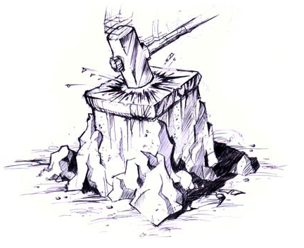
Однією з умов проблеми, що розглядається, є збереження автентичної структури підприємства. Тобто, наскільки гнучкою має бути жорстка структура підприємства, щоб забезпечити максимальну адаптивність.

Slide 7
Концепція модульної структури заключається у тому, що відділи підприємства, його персонал, техніка, приміщення, ресурси — все має утворювати знімні структурні модулі. Кожний модуль має виконувати завдання, що від нього потребуються на даному етапі функціонування підприємства. Модулі можуть збиратися із одних і тих же елементів, проте відрізнятися за їх складом у певний момент функціонування підприємства.

Slide 8
Проте слід також визначити, до якої межі слід підприємству адаптуватися, щоб не втратити власну ідентичність. Тобто слід розділяти процеси, що протікають, на кілька категорій, враховуючи ступіть їх загрози економічній безпеці

Slide 9
Головні процеси — це ті процеси, зміна яких може повністю змінити структуру підприємства, так звані, стратегічні процеси.
Другорядні процеси — це процеси, що мають зв’язок із головними, процесами, проте існують для обігу і загального контролю оперативних процесів. Їх можна назвати тактичними процесами.
Оперативні процеси — це ті, що відбуваються та змінюються частіше за все, мають невеликий вплив на стратегічні цілі та процеси підприємства.

Slide 10
ВИСНОВКИ
Таким чином, визначення межі адаптивності підприємства дозволяє йому максимально ефективно використовувати наявні у нього ресурси для досягнення максимальної ефективності. Для цього можна застосовувати модульну структуру, яка полягає у реструктуризації елементів підприємства, можливості їх виключення та додавання з урахуванням загальної ефективності.
Керуючись цими концепціями та формуючи модулі з урахуванням ієрархії процесів, підприємство може забезпечити собі найвищий із можливих рівнів адаптивності.

Slide 11
Дякую за увагу

